Slide 2
RESUELVE TUS DUDAS EN MEDICINA LEGAL
Dr. JOSEP CASTELLÁ GARCÍA
Especialista en Medicina Legal y Forense
Médico Forense del IMLCFC
josepcastella10@gmail.com

Slide 3
Exoneración de responsabilidad y uso de la presentación
Este documento (la “Presentación”) ha sido preparado exclusivamente para su uso en presentaciones y/o formaciones de Almirall, S.A. ("Almirall") dirigidas a la comunidad científica (“Uso Permitido”). Este documento incluye información resumida y no pretende ser exhaustivo. La divulgación, difusión o uso de este documento, para un uso distinto al Uso Permitido, sin la autorización previa, expresa y por escrito de Almirall está prohibida.
Almirall no otorga, ni implícita ni explícitamente, ninguna garantía de imparcialidad, precisión, integridad o exactitud de la información, opinión y declaraciones expresadas en dicha Presentación o en discusiones que puedan tener lugar durante su utilización.
Tanto la Presentación como los contenidos incluidos en la misma (con carácter enunciativo, que no limitativo, imágenes, diseño gráfico, logos, textos, gráficos, ilustraciones, fotografías, y cualquier otro material susceptible de protección) están bajo la responsabilidad de Almirall y son titularidad exclusiva de Almirall o Almirall tiene sobre ellos la correspondiente autorización de uso.
Igualmente, todos los nombres comerciales, marcas o signos distintivos de cualquier clase contenidos en la Presentación están protegidos por la Ley.
La reproducción, distribución, comercialización, transformación, comunicación pública y, en general, cualquier otra forma de explotación, por cualquier procedimiento, de todo o parte de la Presentación o de la información contenida en la misma con fines distintos al Uso Permitido, podría constituir una infracción de los derechos de Propiedad Intelectual y/o Industrial de Almirall o del titular de los mismos y podría dar lugar al ejercicio de cuantas acciones judiciales o extrajudiciales pudieran corresponder en el ejercicio de sus derechos. Todo ello salvo que, previa solicitud, Almirall haya autorizado expresamente y por escrito el uso de los contenidos para un fin específico, en cuyo caso, el destinatario se compromete a citar a Almirall como fuente titular del contenido.

Slide 4
Conflictos de interés
El autor declara no tener conflictos de interés

Slide 5
ÍNDICE
Relación con el juzgado:
  Certificado de defunción.
  Parte o comunicado de defunción.
  Parte de lesiones.
  Asistencia al detenido.
  Citación judicial.
Información y consentimiento.
Historia clínica.
Consultas.
Asistencia al menor.
Violencia sobre la mujer y anciano.
Asistencia urgente cerca del centro.

Slide 6
CERTIFICADO DE DEFUNCIÓN Y PARTE O COMUNICADO JUDICIAL DE DEFUNCIÓN

Slide 7
MUERTE NATURAL, VIOLENTA Y SOSPECHOSA DE CRIMINALIDAD

Slide 8
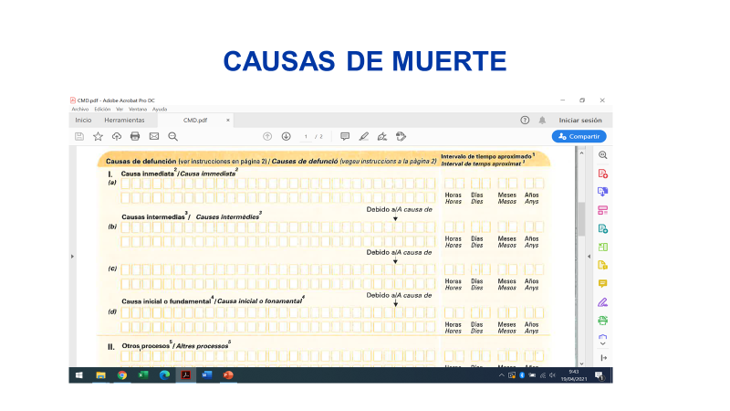
CAUSAS DE MUERTE
Medicina Legal y Práctica Forense. Gisbert Calabuig. J. A. Villanueva, E. (2018). (7ª edición). Elsevier España.

Slide 9
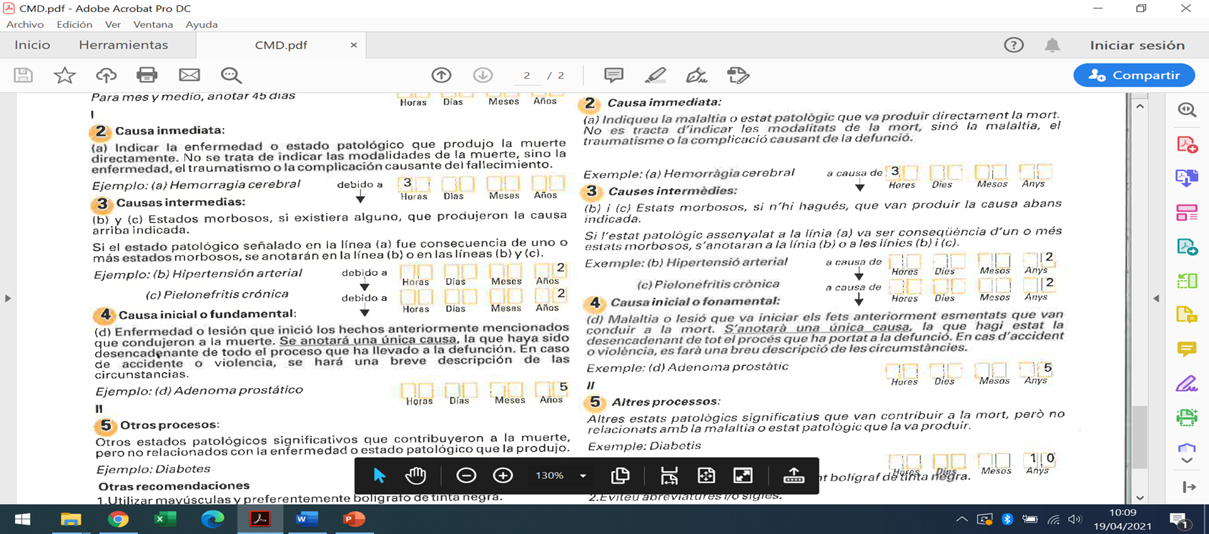
Certificado médico oficial de defunción [Documento oficial].

Slide 10
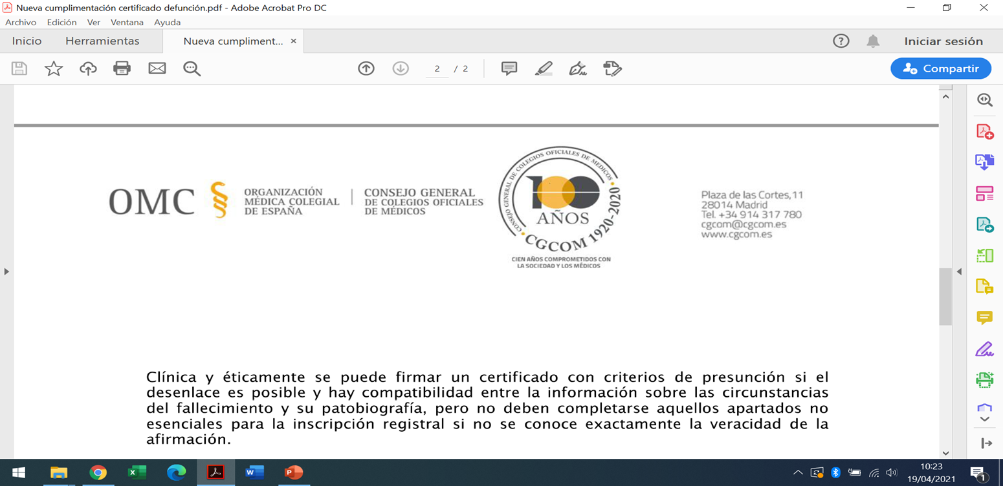

Slide 11
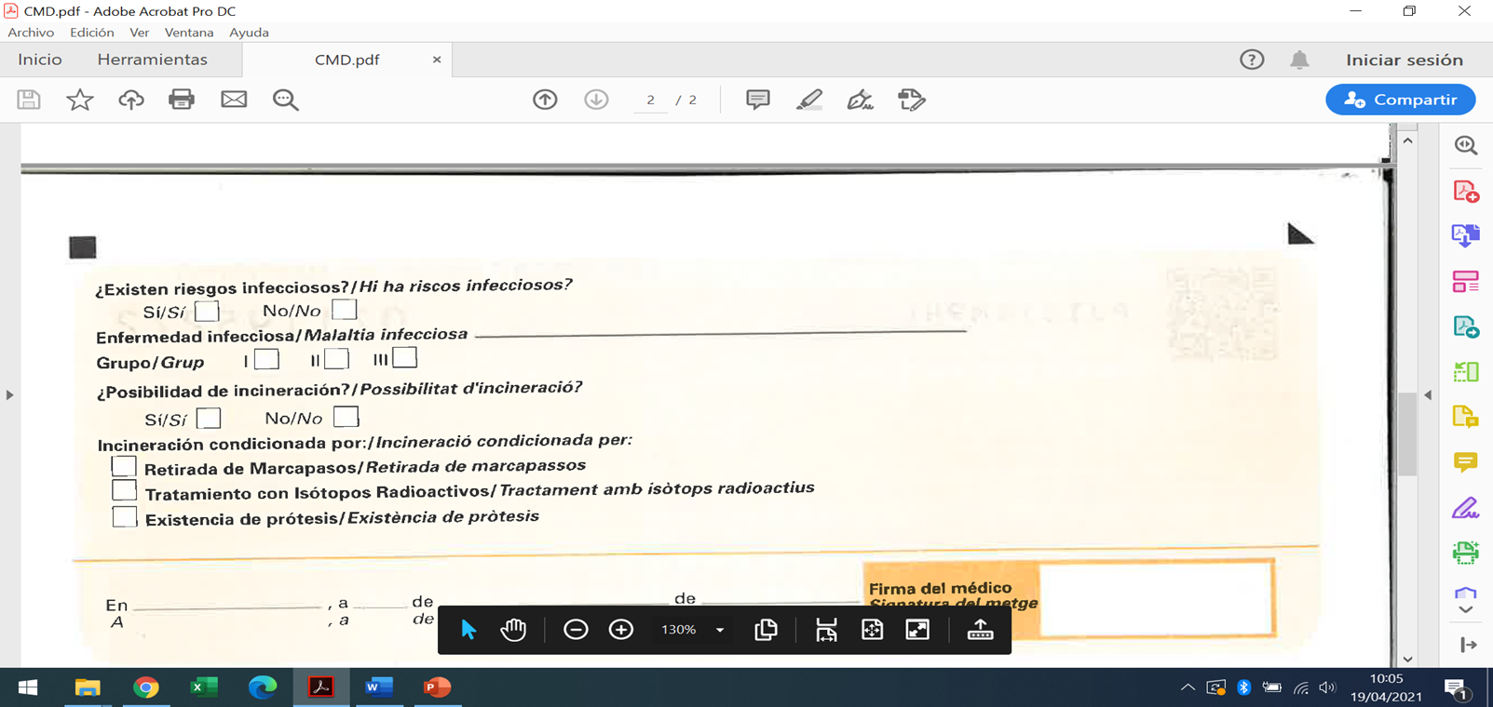
MODIFICACIÓN 2020
Certificado médico oficial de defunción [Documento oficial].

Slide 12
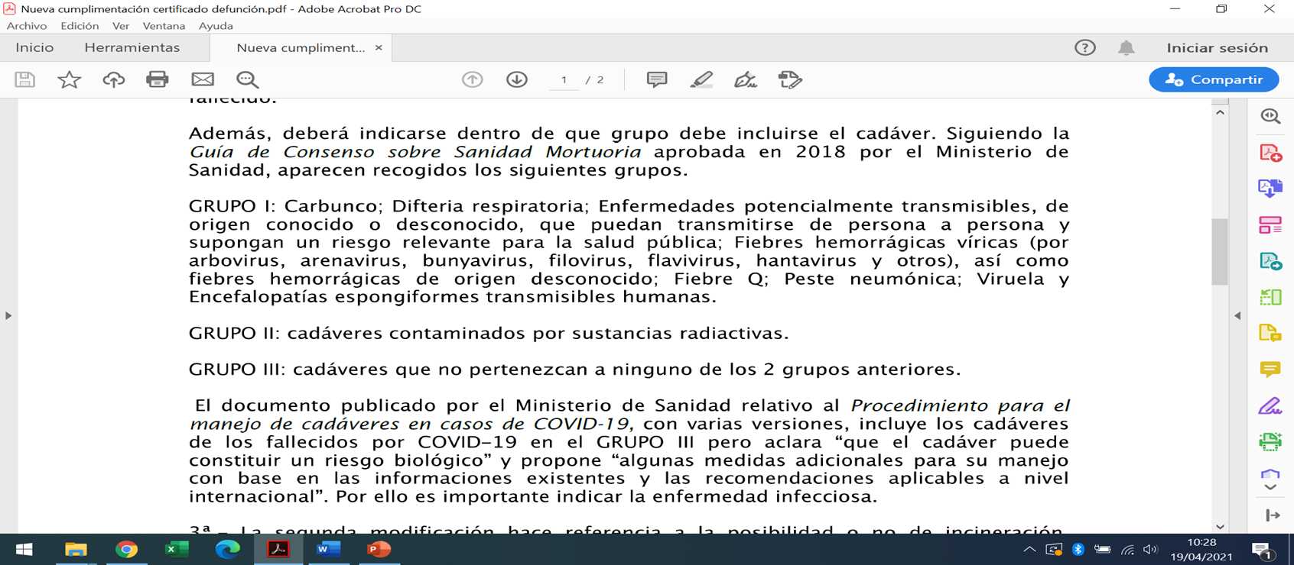
RIESGO INFECCIOSO EN EL CADAVER

Slide 13
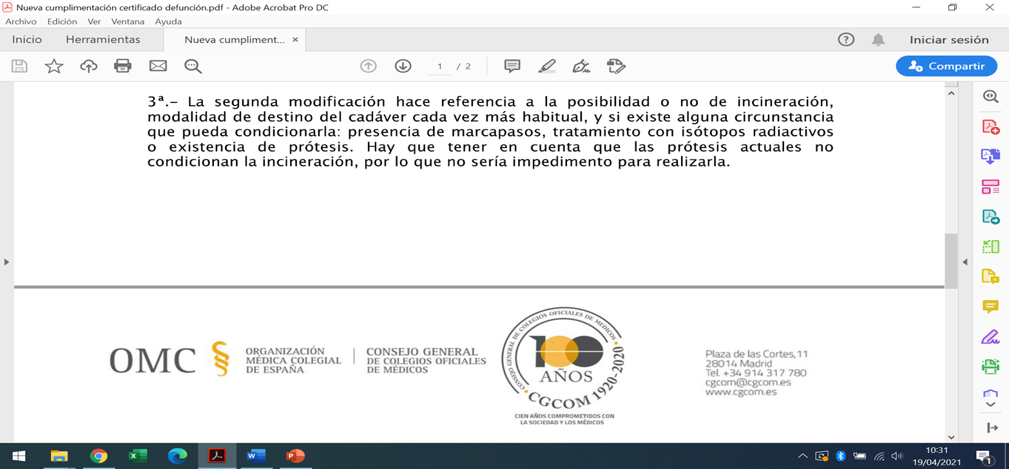
POSIBILIDAD DE INCINERACIÓN

Slide 14
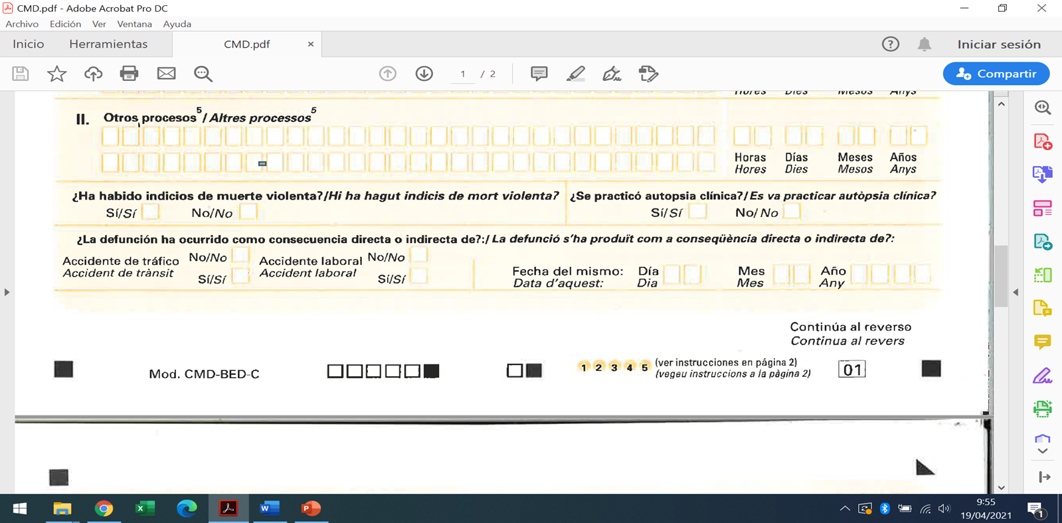
¿MUERTE VIOLENTA?
Certificado médico oficial de defunción [Documento oficial].

Slide 15
EUTANASIA LO 3/2021
Disposición adicional primera: tendrá la consideración legal de muerte natural a todos los efectos
Ley Orgánica 3/2021, de 24 de marzo, de regulación de la eutanasia.

Slide 16
RECOMENDACIONES
Exploración cadavérica
Entrevista familiar
Documentación acreditativa de patología de la que deducir lógicamente la causa de muerte
Causa fundamental: vejez

Slide 17
PARTE O COMUNICADO JUDICIAL DE DEFUNCIÓN

Slide 18
PARTE O COMUNICADO JUDICIAL DE DEFUNCIÓN
Sustituido por llamada a la policía.
No hace falta quedarse en el domicilio.
Dejar constancia en la historia clínica.
Medicina Legal y Práctica Forense. Gisbert Calabuig. J. A. Villanueva, E. (2018). (7ª edición). Elsevier España.

Slide 19
PARTE O COMUNICADO JUDICIAL DE LESIONES

Slide 20
PARTE O COMUNICADO JUDICIAL DE LESIONES
Breve con datos administrativos
Lesiones
Mecanismo según manifiesta
Pronóstico
Tratamiento
Destino

Slide 21
ASISTENCIA A LA PERSONA DETENIDA

Slide 22
ASISTENCIA A LA PERSONA DETENIDA
Igual que en cualquier otra circunstancia
Consentimiento necesario
Parte o comunicado judicial
Tratamiento continuado por escrito
Prudencia por la dificultad de seguimiento. Ej: intoxicación
Ley 41/2002, de 14 de noviembre, básica reguladora de la autonomía del paciente y de derechos y obligaciones en materia de información y documentación clínica.

Slide 23
CITACIÓN JUDICIAL

Slide 24
CITACIÓN JUDICIAL
Investigado: acudir
Testigo, perito, testigo-perito:
Siempre lleva un número de juzgado y diligencias
Llamada al juzgado (funcionario)
Conocer quién ha promovido la citación y por qué
Si es un abogado: llamarle

Slide 25
INFORMACIÓN Y CONSENTIMIENTO

Slide 26
INFORMACIÓN Y CONSENTIMIENTO
Ley 41/2002 de Autonomía del Paciente:
Titular el paciente
A veces por escrito
Documento específico
Ley 41/2002, de 14 de noviembre, básica reguladora de la autonomía del paciente y de derechos y obligaciones en materia de información y documentación clínica.

Slide 27
DOCUMENTO ESPECÍFICO
Tratamiento propuesto
Riesgos
Riesgos de la negativa
Alternativas terapéuticas
Constancia en historia clínica de la información y del consentimiento
Ley 41/2002, de 14 de noviembre, básica reguladora de la autonomía del paciente y de derechos y obligaciones en materia de información y documentación clínica.

Slide 28
HISTORIA CLÍNICA

Slide 29
HISTORIA CLÍNICA
Informatizada: sin legislación específica. Ley 3/18 de Protección de Datos Personales y Derechos Digitales
Elemento clave en caso de reclamación
El usuario tiene derecho a copia:
      Anotaciones subjetivas
      Que afecten a terceros
La haces tú: tómate tu tiempo

Slide 30
CONSULTAS

Slide 31
El consultado firma
En su defecto, deje constancia en la historia clínica
Esta circunstancia no exime de responsabilidad

Slide 32
ASISTENCIA AL MENOR

Slide 33
ASISTENCIA AL MENOR SIN VIOLENCIA
Mayoría de edad sanitaria a los 16 años (Ley 41/2002). Puede ser alta.
Menor de 16 años. Hay que buscar responsable. Mientras tanto, asistir si es urgente.
Ley 41/2002, de 14 de noviembre, básica reguladora de la autonomía del paciente y de derechos y obligaciones en materia de información y documentación clínica.

Slide 34
ASISTENCIA AL MENOR SIN VIOLENCIA
Disposición final segunda que modifica Ley 41/2002:
Menores emancipados o mayores de 16 años no es necesario el consentimiento por representación.
No obstante, cuando se trate de una actuación de grave riesgo para la vida o salud del menor, según el criterio del facultativo, el consentimiento lo dará el representante legal del menor, una vez oída y tenida en consideración la opinión de éste.
LO 26/2015 de protección de la Infancia y Adolescencia.

Slide 35
ASISTENCIA AL MENOR CON VIOLENCIA
Si hay violencia: mayoría de edad a los 18 años. Si es menor aviso a responsables.
Tóxicos: tratamiento y aviso a responsables.
Violencia genérica: tratamiento y aviso a responsables.
Ley 41/2002, de 14 de noviembre, básica reguladora de la autonomía del paciente y de derechos y obligaciones en materia de información y documentación clínica.

Slide 36
ASISTENCIA AL MENOR CON VIOLENCIA
Violencia genérica: parte judicial (igual que el adulto)
Sospecha de maltrato:
  Policía
  DGAIA o Fiscalía.
Certeza de maltrato:
  Juzgado de Guardia por teléfono.

Slide 37
MENOR Y SEXUALIDAD
La sexualidad es un derecho personalísimo.
Si evidenciamos su capacidad de comprensión sobre la materia, podemos prescribir tratamiento incluso por debajo de los 16 años y dar el alta.
Ley 41/2002, de 14 de noviembre, básica reguladora de la autonomía del paciente y de derechos y obligaciones en materia de información y documentación clínica.

Slide 38
VIOLENCIA SOBRE LA MUJER Y EL ANCIANO
Parte judicial

Slide 39
ASISTENCIA URGENTE CERCA DEL CENTRO
Prioriza la asistencia urgente.
Es mejor contravenir un reglamento interno que ponerse en situación de cometer delito.

Slide 40

MUCHAS GRACIAS
ES-NOP-2500114

